Slide 1
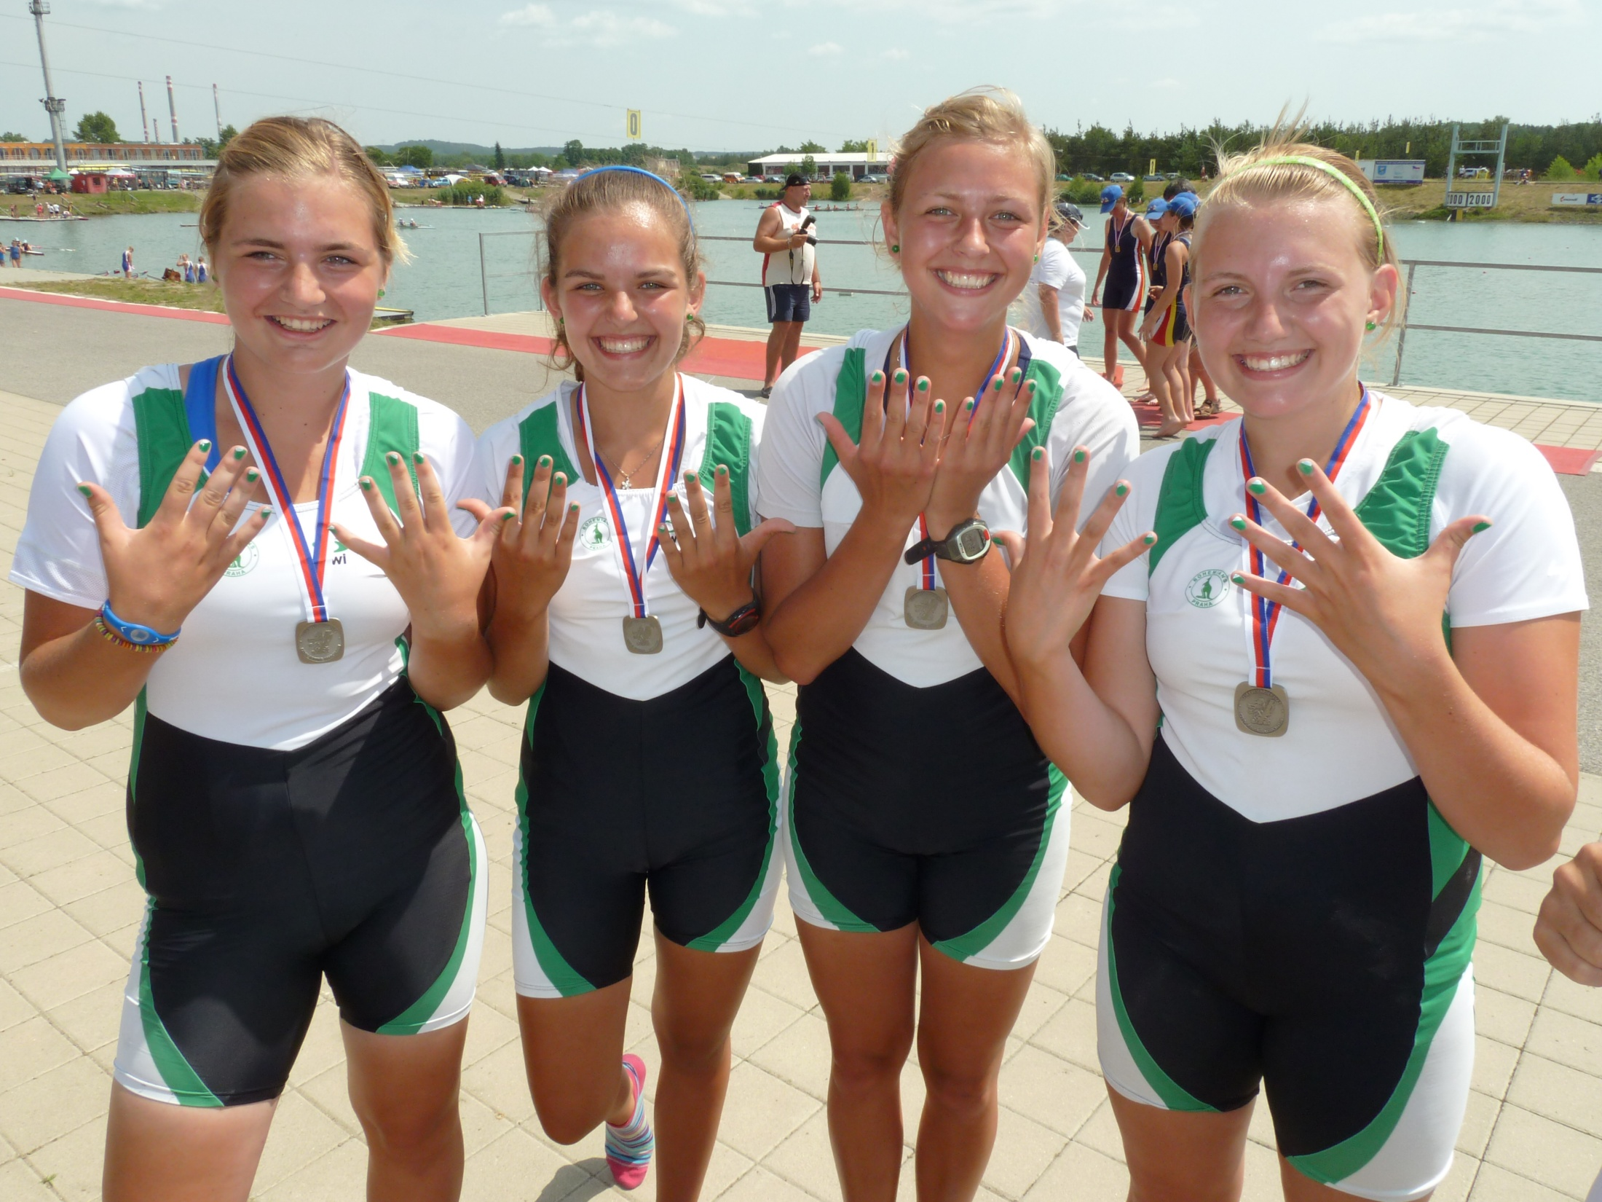
Sezóna 2012
Veslařský oddíl TJ Bohemians Praha

Slide 2
Nejlepší veslaři
Žcim – Jakub Marek – SF na MČR na 1x a 2x
Žcis – Jan Fleissner – 6. na 4x+žcis, 10. 2xžcis na MČR
Žky – Kristýna Bernardová – 8. na 1x , 9. na 4x+ na MČR
Dky – Kamila Ondráčková – 2. na 1x DT, 4x-,4- , 7. na 1x na MČR, 3. CEFTA
Dci – Jaroslav Hellebrand – na skifu 1. MČT DT, MČR dci , 3. na MČR jři , 5. na MČR sen LV , 1. na 2x dci , 2. na 2xjři. 4. na 8+ na ME Bled, vítěz Primátorek
Jři – Lukáš Kaucký – 3. 8+jři a 4+ jři na MČR , strok
Jky – Eliška Dvořáková – 4. MČT DT , 6. na MCR jky na 1x , 3. na MČR 2xjky , vítězka MR Brno na 2xjky , 1. ma MČR sen na 4x-ž,10. na ME Bled na 2xjky
M – Vojtěch Bartoň – 2. na MČR 4-LV ,3. na 2xmLV, 7.1x m Primátorky
Ž – Kristýna Fleissnerová – 1. na MČR a MČR sen B na 4x-ž , 4. na 1xž , 3. na 2xž sen B

Slide 3
Obsah
Účast na veslařských závodech
Mistrovské soutěže , medailová umístění
Počty veslařů , kteří závodili v roce 2012
Soustředění a tréninkové tábory
Český pohár
Účast a výsledky na mezinárodních soutěžích
Trenéři
Výhled na rok 2013

Slide 4
Účast na veslařských závodech
V roce 2012 se náš klub zúčastnil celkem 23 veslařských regat , z toho bylo 6 na trenažérech a 15 na vodě, kde jsme dosáhli řady vítězství a kvalitních umístění.
Primátorky 2012 – Na nejslavnějším závodě jsme měli zastoupení ve dvou vítězných osmách , a to v závodě 8+dci J.Hellebranda a v závodě 8+ž Kristýnu Fleissnerovou. Vynikající byly dorostenky, které skončily 2. Junioři byli na 4. místě. Martina Zbořilová byla 4. v závodě 1xž. Vojtěch Bartoň 7. ve skifu mužů. Mužská osma také skončila sedmá.

Slide 5
Mistrovské soutěže
 | zlato | disciplína | stříbro | disciplína | bronz | disciplína
MČR trenažéry | _ |  | _ |  | _
MČR dlouhá trať | 1 | 1xdci | 2 | 2-MLV, 1 x dky
MČR dorost a žactvo a U23 | 4 | 1xdci , 2xdci, 4+dci, 4x-ž | 3 | 4-dky, 4x-dky,4-MLV | 4 | 2-dky,2xž,4-ž,4-m
MČR juniorů a Masters | 1 | 8+mM,1xmM, 1xmM | 2 , masters 4 | 2xdci,2+jři masters – 4+,8+m,2x m,2xž | 4 Masters 5 | 1xdci , 2xjky,4+jři,8+jři Masters 4-m ,4xmix – 2pos., 4+m,4x-m
MČR seniorů | 1 | 4x-ž | 2 | 4-mLV, 2+m | 1 | 2xmLV
MČR sprint | 1 | 8+dky | 3 | 4-mLV,1xž, 4x-ž | 8 | 2xž, 4-dky,4x-dky,2-m,8+jři, 4-jři, 4x-dci, 8+m

Slide 6
Počty veslařů v jednotlivých kategoriích
Žactvo
Mládež
Dospělí a Masters

Slide 7
ŽACTVO
 | Celkový počet | Závodící v r. 2012
Žáci mladší | 10 | 8
Žáci starší | 15 | 13
Žačky mladší | 8 | 5
Žačky starší | 6 | 5
celkem | 39 | 31

Slide 8
Mládež
 | Celkový počet | Závodící v r. 2012
Dorostenci | 19 | 19
Dorostenky | 7 | 6
Junioři | 7 | 7
Juniorky | 2 | 1
celkem | 35 | 33

Slide 9
Dospělí a Masters
 | Závodící v r. 2012
ženy | 12
Muži | 25
Ženy Masters | 21
Muži Master | 26
celkem | 85
 | Celkový počet závodících členů klubu
žactvo | 39
mládež | 35
dospělí a masters | 85
celkem | 159

Slide 10
Soustředění a tréninkové tábory
Zimní VT – Pardubické boudy Krkonoše
Jarní VT – Oboz, Slapy
Letní VT – Hříměždice, Slapy
Letní VT - Třeboň
Podzimní na kolech - Poběžovice , Český les

Slide 11
Český pohár ve veslování
Obsadili jsme celkové 5. místo z 36 klubů.
Nejlepší místění v jednotlivých kategoriích byla : 2.(1.místo)dky , 4. místo m, ž, dci ,5. místo jři
Nejmenším počtem bodů do poháru přispěly kategorie žactva , a to proto , že pro většinu žáků a žaček byla sezóna 2012 jejich první.
Na mistrovství družstev jsme obsadili 4. místo , za 3. jsme zaostali o 8 bodů….

Slide 12
Účast a výsledky na mezinárodních soutěžích
Dorost- CEFTA – 1. místo Jaroslav Hellebrand na 2x , 3.místo Kamila Ondráčková na 2xdky , 4. místo Tereza Škvorová, Lucie Martincová na 2xdky
Junioři – Mistrovství Evropy Bled – Eliška Dvořáková 10. místo na 2x, Jaroslav Hellebrand, Jiří Kučera – 4. místo na 8+
OH Londýn – ve hře o účast na OH 2012 jsme měli dva naše odchovance , kteří jeli olympijskou kvalifikaci. Zatímco Jakub Makovička na 2- neuspěl a v 31 letch uzavřel reprezentační kariéru, Matyáš Klang(21) jako veslovod 4- v kvalifikaci zvítězil a do Londýna odjel. Zde posádce OH regata příliš nevyšla a skončila 13. Matyáš klang ještě na podzim, jako veslovod 8+ získal bronz na ME,
Villach regata – zúčastnil se výběr nejlepších závodníků oddílu od žactva po dospělé. Závody to byly výborné, konkurence kvalitní. V roce 2013 plánujeme další účast.

Slide 13
Trenéři 2012
Žáci : Kristýna Kyselá , Veronika Škvorová, Roman Szotkowski(od 08 12), Lukáš Drastík(od 09 12), Jakub Havránek(do 04 12).
Žačky a dorostenky : Zuzana Hellebrandová
Dorostenci : Klára Plichtová
Muži Sen A : Pavel Ondráček
Jři, jky, ž, MLV, MSenB: Petr Škvor

Slide 14
Výhled na rok 2013
Udržet postavení mezi nejlepšími veslařskými kluby v ČR
Udržet špičkovou kvalitu v pořádání závodů . (Jarní náborové , Vltava, AMČR, veslařská středa)
Stabilizovat trenérské zajištění žákovských kategorií.
Pokusit se zapracovat na zlepšení stavu lodního parku ve spolupráci se všemi členy oddílu a TJ?
Výcvikové tábory proběhnou ve stejném rozsahu jako v roce 2012.

